Slide 2
终端系统硬件设计
终端系统嵌入式软件设计

Slide 3
终端系统嵌入式软件设计

Slide 4
终端系统嵌入式软件设计

Slide 5
研究背景和意义
SOC (System On Chip) 称为系统级芯片
存储器IP
外设接口IP
自定义IP
硬核处理器系统
DSP
电源管理
SOC有两个显著的特点：
硬件规模庞大，通常基于IP设计模式
软件比重大，需要进行软硬件协同设计
微处理器
模拟前端模块
时钟模块
1
Notes:
一般说来， SoC称为系统级芯片，也有称片上系统，意指它是一个产品，是一个有专用目标的集成电路，其中包含完整系统并有嵌入软件的全部内容。同时它又是一种技术，用以实现从确定系统功能开始，到软/硬件划分，并完成设计的整个过
在单个芯片上，就能完成一个电子系统的功能，而这个系统在以前往往需要一个或多个电路板，以及板上的各种电子器件、芯片和互连线共同配合来实现
目前SoC更多的是对处理器（包括CPU、DSP）、存储器、各种接口控制模块、各种互联总线的集成，其典型代表为手机芯片

Slide 6



Slide 7

SOC平台下的电离层探测系统的
设计与实现
The Design and Implementation of Ionospheric Sounding System Based on SOC
姓名: 赵宇来 学号: 2017282120278
导师: 杨国斌 副教授 专业: 电子与通信工程

Slide 8
SOC平台下的电离层探测系统的
设计与实现
The Design and Implementation of Ionospheric Sounding System Based on SOC
姓名: 赵宇来 学号: 2017282120278
导师: 杨国斌 副教授 专业: 电子与通信工程

Slide 11
SOC平台下的电离层探测系统的
设计与实现
The Design and Implementation of Ionospheric Sounding System Based on SOC
赵宇来
2017282120278
杨国斌 副教授
电子与通信工程

Slide 12
1
研究背景和意义
2
探测系统总体架构介绍
3
终端系统EDA设计
4
终端系统嵌入式软件设计
5
管理系统应用软件设计
目 录
content
6
测试与实验
7
总结与展望
1

Slide 13
1
研究背景和意义
research background & significance
1
Notes:
【目录】研究背景和意义

Slide 14
探测系统总体架构介绍
Notes:
【目录】探测系统总体架构介绍

Slide 15
终端系统EDA设计
Notes:
【目录】终端系统EDA设计

Slide 16
终端系统嵌入式软件设计
Notes:
【目录】终端系统嵌入式软件设计

Slide 17
管理系统应用软件设计
Notes:
【目录】管理系统应用软件设计

Slide 18
测试与实验
Notes:
【目录】测试与实验

Slide 19
研究背景和意义
电离层电子密度的典型高度分布
电离层是由于大气分子在太阳高能辐射以及宇宙射线的激励下电离形成的大气高层
Topside (1)
hmF2
电离层是由于大气分子在太阳高能辐射以及宇宙射线的激励下电离形成的大气高层
F2 (2)
hmF1
HZ
F1 (3)
HST
D
Intermed (4)
hvT
hmE
E-valley (5)
E/D (6)
HA
NmE
NmF1
NmF2
1
Notes:
【概念】电离层是由于大气分子在太阳高能辐射以及宇宙射线的激励下电离形成的大气高层
【作用】电离层能够反射、折射、散射无线电波
【意义】作为地球空间环境的一部分，深刻影响着人类的生活，充分了解电离层的特性是 人类了解自身生存环境和充分利用其作用的重要基础

Slide 20

研究背景和意义
张掖站
武汉站、仙桃站
乐山站
电离层探测管理服务器
普洱站、腾冲站
1

Slide 21
研究背景和意义
whu.edu.ionolab.zyl
1
Notes:
电离层探测设备普遍独立运行于偏远地区，且大多数的探测设备缺乏有效的监管和控制

Slide 22
研究背景和意义
电离层探测系统介绍
电离层探测设备普遍独立运行于偏远地区，且大多数的探测设备缺乏有效的监管和控制。
1
Notes:
电离层探测设备普遍独立运行于偏远地区，且大多数的探测设备缺乏有效的监管和控制

Slide 23
研究背景和意义
常见电离层探测控制系统架构
1
2
3
ARM
Cortex-A
DSP
FPGA
FPGA
FPGA
1
Notes:
【现状】目前电离层探测系统普遍采用ARM+FPGA、DSP+FPGA或者FPGA+上位机等作为主控制器进行设计和研发，而针对小型化、高速率、低功耗、可复用的SOC作为系统架构的研究相对较少。

Slide 24
研究背景和意义
SOC (System On Chip) 称为系统级芯片
常见电离层探测控制系统架构
存储器IP
外设接口IP
自定义IP
硬核处理器系统
DSP
Cyclone V ® SOC FPGA
SOC有两个显著的特点：
硬件规模庞大，通常基于IP设计模式
软件比重大，需要进行软硬件协同设计
电源管理
微处理器
模拟前端模块
时钟模块
1
Notes:
一般说来， SoC称为系统级芯片，也有称片上系统，意指它是一个产品，是一个有专用目标的集成电路，其中包含完整系统并有嵌入软件的全部内容。同时它又是一种技术，用以实现从确定系统功能开始，到软/硬件划分，并完成设计的整个过
在单个芯片上，就能完成一个电子系统的功能，而这个系统在以前往往需要一个或多个电路板，以及板上的各种电子器件、芯片和互连线共同配合来实现
目前SoC更多的是对处理器（包括CPU、DSP）、存储器、各种接口控制模块、各种互联总线的集成，其典型代表为手机芯片

Slide 25
研究背景和意义
SOC (System On Chip) 称为系统级芯片
Cyclone V ® SOC FPGA
SOC有两个显著的特点：
硬件规模庞大，通常基于IP设计模式
软件比重大，需要进行软硬件协同设计
1
Notes:
一般说来， SoC称为系统级芯片，也有称片上系统，意指它是一个产品，是一个有专用目标的集成电路，其中包含完整系统并有嵌入软件的全部内容。同时它又是一种技术，用以实现从确定系统功能开始，到软/硬件划分，并完成设计的整个过
在单个芯片上，就能完成一个电子系统的功能，而这个系统在以前往往需要一个或多个电路板，以及板上的各种电子器件、芯片和互连线共同配合来实现
目前SoC更多的是对处理器（包括CPU、DSP）、存储器、各种接口控制模块、各种互联总线的集成，其典型代表为手机芯片

Slide 27
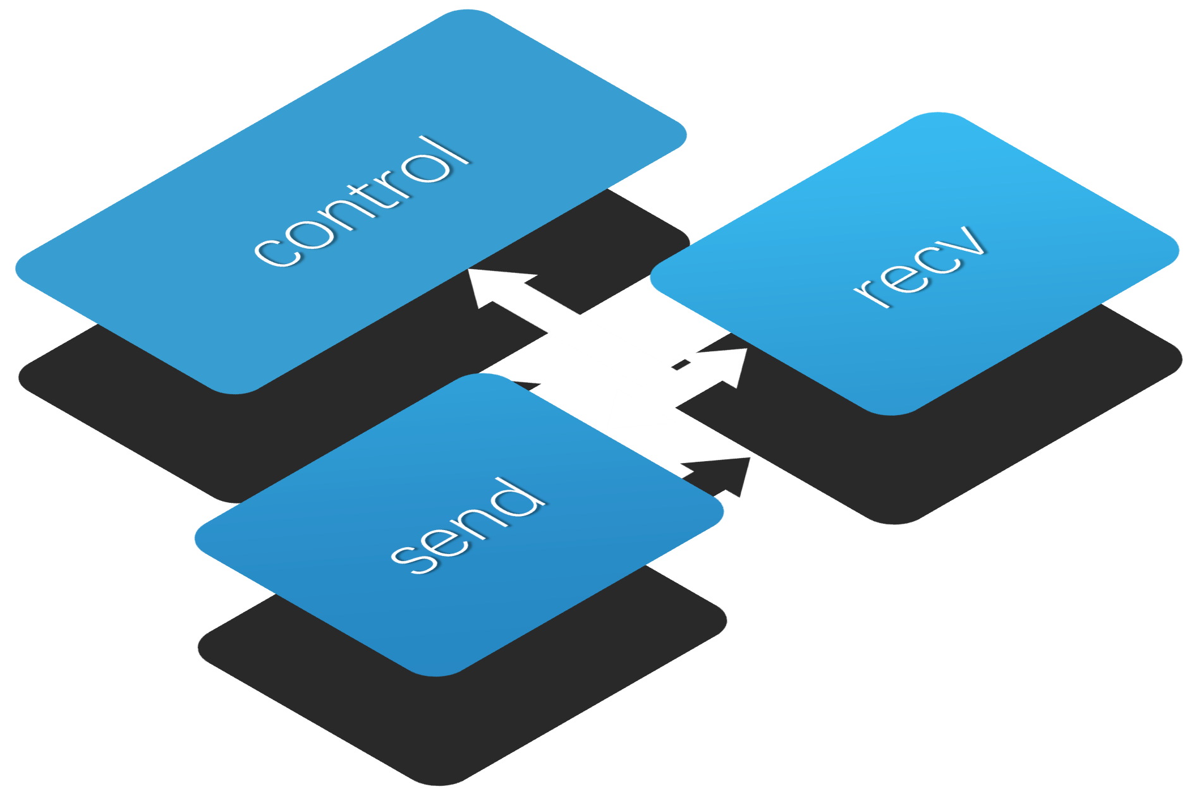
终端系统设计
终端系统结构框图
接收系统系统负责接收射频回波信号，随后经过放大、滤波、解调等处理，最终得到基带信号.
发射系统系统的主要任务是根据探测相关参数，在设定时间同步发射对应的射频信号.
核心控制系统的主要作用是控制接收系统与发射系统这两者的协同运行.

Slide 28
终端系统设计
终端系统结构框图
接收系统系统负责接收射频回波信号，随后经过放大、滤波、解调等处理，最终得到基带信号.
接收系统系统负责接收射频回波信号，随后经过放大、滤波、解调等处理，最终得到基带信号.
发射系统系统的主要任务是根据探测相关参数，在设定时间同步发射对应的射频信号.
核心控制系统的主要作用是控制接收系统与发射系统这两者的协同运行.

Slide 29
终端系统设计
终端系统结构框图
接收系统系统负责接收射频回波信号，随后经过放大、滤波、解调等处理，最终得到基带信号.
发射系统系统的主要任务是根据探测相关参数，在设定时间同步发射对应的射频信号.
发射系统系统的主要任务是根据探测相关参数，在设定时间同步发射对应的射频信号.
核心控制系统的主要作用是控制接收系统与发射系统这两者的协同运行.

Slide 30
终端系统设计
终端系统结构框图
接收系统系统负责接收射频回波信号，随后经过放大、滤波、解调等处理，最终得到基带信号.
发射系统系统的主要任务是根据探测相关参数，在设定时间同步发射对应的射频信号.
发射系统系统的主要任务是根据探测相关参数，在设定时间同步发射对应的射频信号.
核心控制系统的主要作用是控制接收系统与发射系统这两者的协同运行.
核心控制系统的主要作用是控制接收系统与发射系统这两者的协同运行.

Slide 31
终端系统设计
终端系统结构框图
接收系统系统负责接收射频回波信号，随后经过放大、滤波、解调等处理，最终得到基带信号.
发射系统系统的主要任务是根据探测相关参数，在设定时间同步发射对应的射频信号.
核心控制系统的主要作用是控制接收系统与发射系统这两者的协同运行.

Slide 32
终端系统设计
终端系统结构框图
接收系统系统负责接收射频回波信号，随后经过放大、滤波、解调等处理，最终得到基带信号.
发射系统系统的主要任务是根据探测相关参数，在设定时间同步发射对应的射频信号.
核心控制系统的主要作用是控制接收系统与发射系统这两者的协同运行.

Slide 33
control
send
recv
Ethe
Cyclone V ®
SOC FPGA
5CSEMA5F31C6N
DDR3
512Mb
DDR3
512Mb
核心控制系统
接收系统
发射系统

Slide 34

终端系统设计
接收机结构---数字中频接收机
DDC数字下变频
接收天线
CIC
FIR
I
数字
信号
处理
$0$°
放大
放大
限幅
中频滤波
ADC
NCO
90°
本振
CIC
FIR
Q
优点:
简化射频接收模块电路的实现
具有稳定性、通用性且实现成本低
噪声系数小、灵敏度高
动态范围大、能较好的抑制镜像频率

Slide 35
TR
接收系统
FPGA
HPS
限幅器
前置放大器
混频器
中频滤波器
后置放大器
ADC
IF
SOC
RF_IN
LO

Slide 36
终端系统设计
发射系统结构框图
1
1
0
0
发射系统
GPS
GPS信号
DDS
LO
RF
DAC
OCXO
SYSCLK

Slide 37

终端系统设计
二相编码调制波形
$$W\left(t\right)=A\left(t\right)e^{\left.jU(t\right)}e^{j2πf_{0}t}$$
CLK
U(t)
U0
U1
……
Un-1
U0
U1
……
Un-1
A(t)
W(t)
Tr
Tp

Slide 38


Slide 39
终端系统EDA设计
终端系统结构介绍
control
send
recv
Notes:
一般说来， SoC称为系统级芯片，也有称片上系统，意指它是一个产品，是一个有专用目标的集成电路，其中包含完整系统并有嵌入软件的全部内容。同时它又是一种技术，用以实现从确定系统功能开始，到软/硬件划分，并完成设计的整个过程。

Slide 40


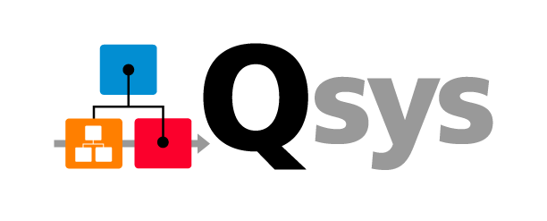

终端系统EDA设计
设计流程和开发工具
Quartus II 设计软件
Qsys 系统集成工具
标准的 RTL 流程
IP 支持
设计
ARM Development Studio
GUN tool chain
Linux
FPGA模块设计
嵌入式软件设计
仿真
Modelsim
Visual Studio
调试
SignalTap逻辑分析仪
GDB
发布
Quartus II Programmer
Flash Programmer
SOC
Notes:
一般说来， SoC称为系统级芯片，也有称片上系统，意指它是一个产品，是一个有专用目标的集成电路，其中包含完整系统并有嵌入软件的全部内容。同时它又是一种技术，用以实现从确定系统功能开始，到软/硬件划分，并完成设计的整个过程。

Slide 41
终端服务程序
文件系统
终端
配置
SOCKET
操作日志
上传格式化
请求数据解析
探测数据
数据上传
状态上传
响应请求
设备信息
探测数据/设备信息处理
脚本程序
中断服务
指令下达
开机自启
Avolon master
时间更新

Slide 42
终端系统EDA设计
后台数据库--数据表设计
用户列表
user | 用户(*) | CHAR
password | 密码 | TINYBLOB
authority | 权限 | INT
other | 其它 | TEXT
历史操作列表
id | 列表id(*) | INT
deviceId | 操作设备 | CHAR
date | 操作日期 | DATE
time | 操作时间 | TIME
user | 操作员 | CHAR
content | 内容 | TEXT
设备列表
deviceId | 设备ID(*) | CHAR
deviceName | 设备名 | CHAR
location | 位置 | CHAR
user | 负责人 | CHAR
remarks | 备注 | TEXT
数据列表
id | 列表id(*) | INT
deviceId | 设备ID | CHAR
date | 探测日期 | DATE
time | 探测时间 | TIME
data | 数据 | BLOB

Slide 43




电离层探测 管理系统
数据库
Flask 应用
socket server
设备列表
数据列表
用户管理
数据管理
设备连接
数据接收
用户列表
历史操作
列表
设备管理
后台设置
探测请求
状态更新

Slide 44
探测管理系统设计
电离层探测管理系统结构
电离层探测 管理系统
web 应用
数据库
socket server
用户管理
数据管理
设备列表
数据列表
设备连接
数据接收
设备管理
后台设置
用户列表
历史操作
列表
探测请求
状态更新

Slide 45

https://www.isounderz.cn
导航栏
侧边栏
主界面
https://www.isounderz.cn
菜单栏
主界面

Slide 46



电离层探测管理系统
https:www.isounderz.cn
Sign in to ISOUNDERZ
用户
密码
忘记密码？
登录

Slide 47
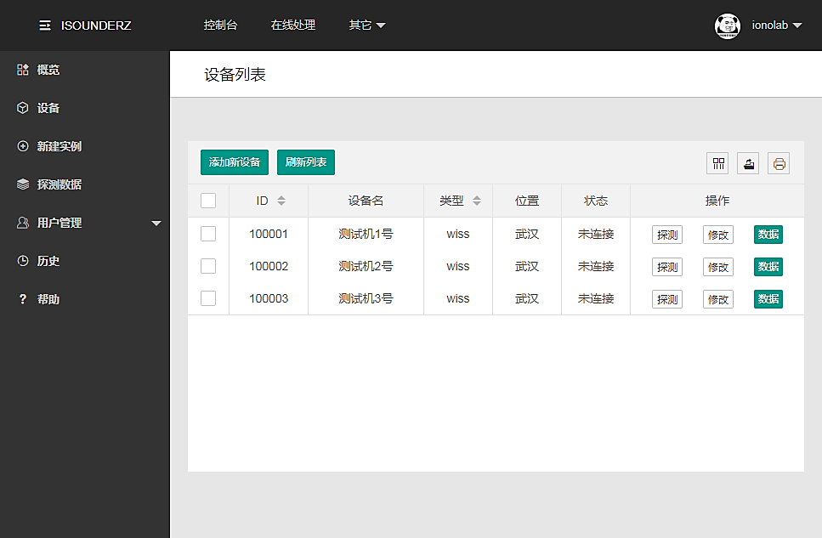
电离层探测管理系统
https:www.isounderz.cn

Slide 48



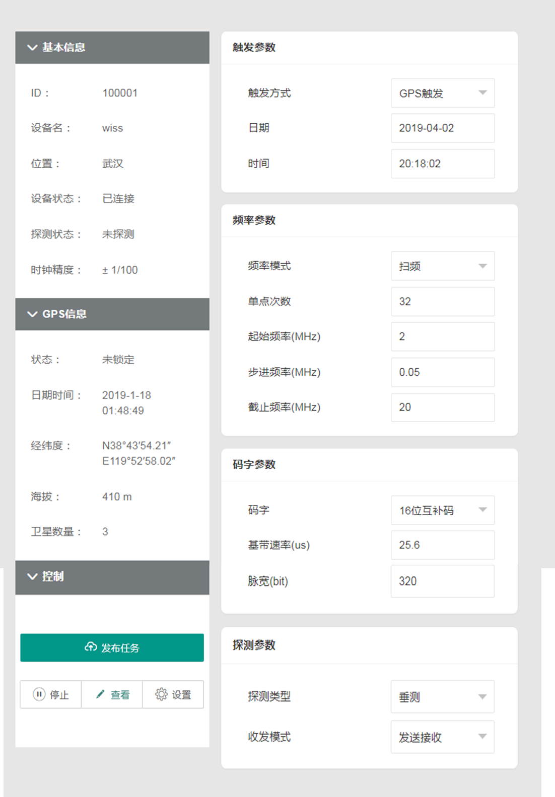
电离层探测管理系统
https:www.isounderz.cn/probe

Slide 49
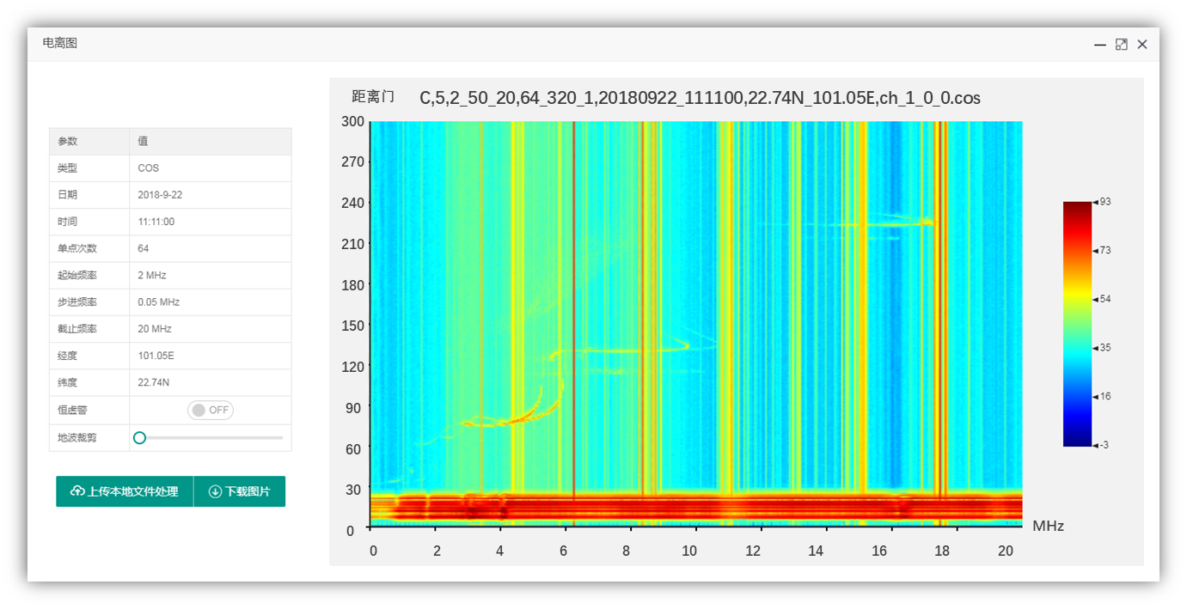
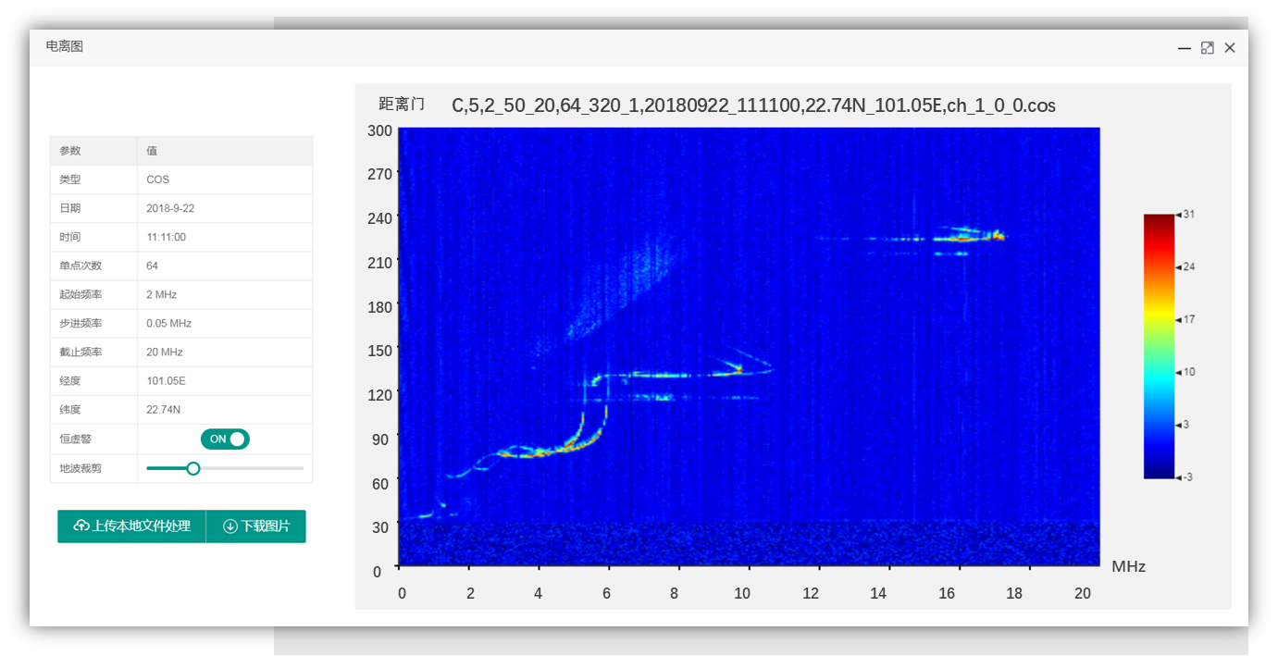
电离层探测管理系统
https:www.isounderz.cn

Slide 50
电离层探测管理系统
https:www.isounderz.cn

